Slide 1
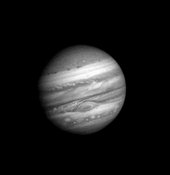
আজকের ক্লাসে সবাইকে স্বাগতম

Slide 2
পরিচিতি
শিক্ষক পরিচতি
পাঠ পরিচিতি
মো বায়েজিদুল হাসান
সহকারী শিক্ষক
বি এস সি, বি এড (গণিত)
রাণীগাঁও দাখিল মাদ্রাসাহ
চুনারুঘাট,হবিগঞ্জ।
মোবাইলঃ০১৭৩৩৯০৯৪৯৩
শ্রেণিঃ ৭ম
বিষয়ঃ বিজ্ঞান
অধ্যায়ঃ দ্বাদশ
তারিখঃ৬/২/২০২১

Slide 3
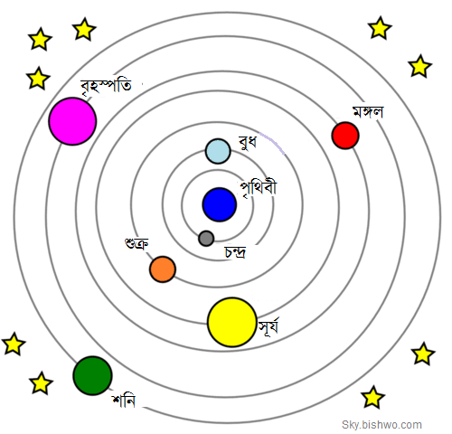
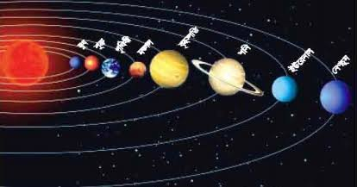
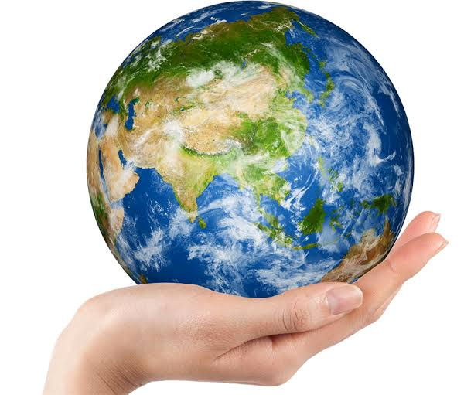
চিত্র গুলো দেখ এবং অনুধাবন করঃ

Slide 4
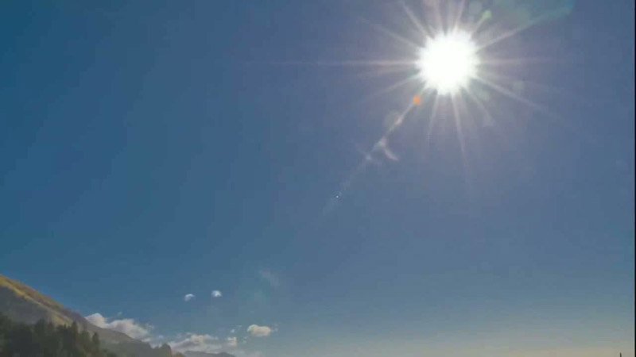
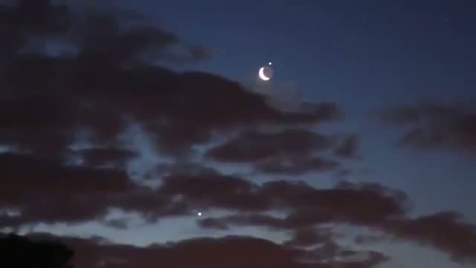
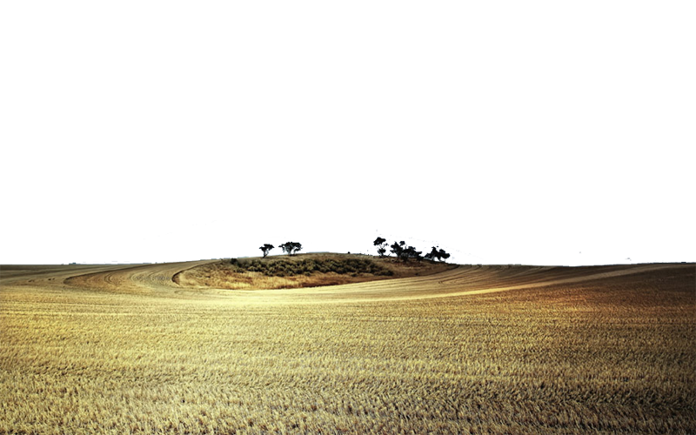
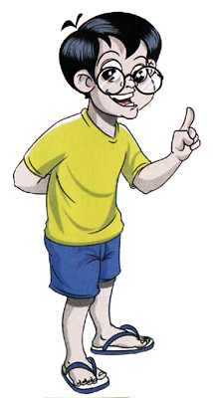
রাতের আকাশে ঐটি কী?
তাহলে সূর্য, চাঁদ, পৃথিবী কোথায় অবস্থান করছে?
সূর্য কী পৃথিবীর মধ্যে?
ছেলেটি আকাশের দিকে কী দেখাচ্ছে?
চাঁদ কী পৃথিবীর ভিতরে?
Notes:
এই স্লাইডে ছবি ও প্রশ্নোত্তরের মাধ্যমে শিক্ষার্থীদের মনোযোগ আকর্ষণ করে আজকের পাঠের মানসিক পরিবেশ তৈরির চেষ্টা করা হয়েছে। তবে বিষয় শিক্ষক ভিন্ন উপায়েও এ কাজটি করতে পারেন। বিষয়শিক্ষক ইচ্ছে করলে স্লাইডে উল্লেখিত প্রশ্নগুলো মুছে দিয়ে নিজের মত প্রশ্ন করতে পারেন।

Slide 5
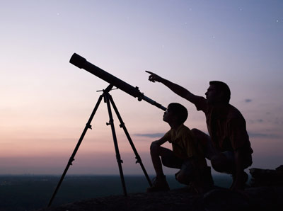
পাঠ শিরোনাম
সৌরজগতের গঠন ও পরিচয়
Notes:
এই স্লাইডটি শিরোনাম লেখাসহ পাঠ ঘোষণার জন্য রাখা হয়েছে।

Slide 6
শিখনফল
এই পাঠ শেষে শিক্ষার্থীরা...
সৌরজগতের গঠন বর্ণনা করতে পারবে
সৌরজগতের সদস্যদের ভৌত বৈশিষ্ট্য তুলনা করতে পারবে
সৌরজগতের গঠন কাঠামোর চিত্র অঙ্কন করতে পারবে
Notes:
এই পাঠ শেষে অর্জিতব্য শিখনফলকে সামনে রেখে পাঠকে ধারাবাহিকভাবে পরিচালনার উদ্দেশ্যে এই স্লাইডটি রাখা হয়েছে।

Slide 7
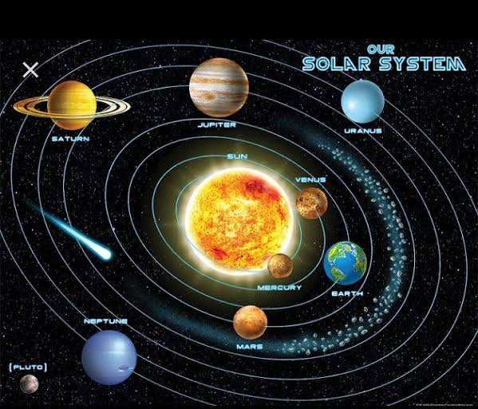
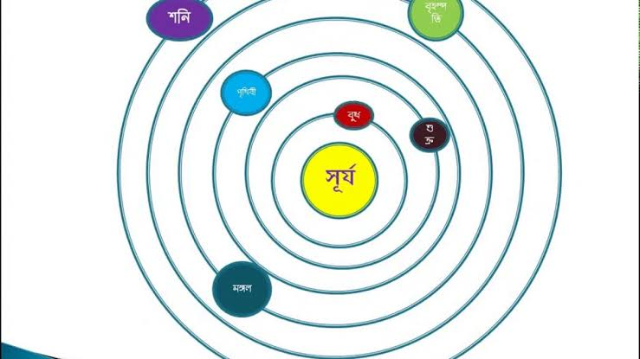
সৌরজগত
সূর্য হল একটি নক্ষত্র।সূর্যকে কেন্দ্র করে পৃথিবীসহ আরও সাতটি গ্রহ ও অন্যান্য জ্যোতিষ্ক ঘুরছে।
সূর্য এবং একে কেন্দ্র করে ঘূর্ণায়মান সকল জ্যোতিষ্ক ও ফাঁকা জায়গা নিয়ে আমাদের সৌরজগত গঠিত।

Slide 8
সৌরজগতের আট টি গ্রহের নামঃ
১।বুধ
২।শুক্র
৩।পৃথিবী
৪।মঙ্গল
৫।বৃহস্পতি
৬।শনি
৭।নেপচুন
৮।ইউরেনাস

Slide 9
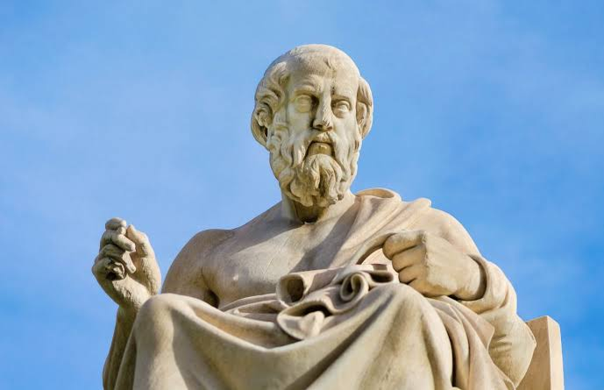
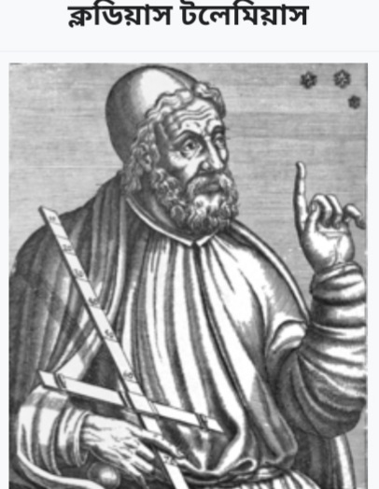
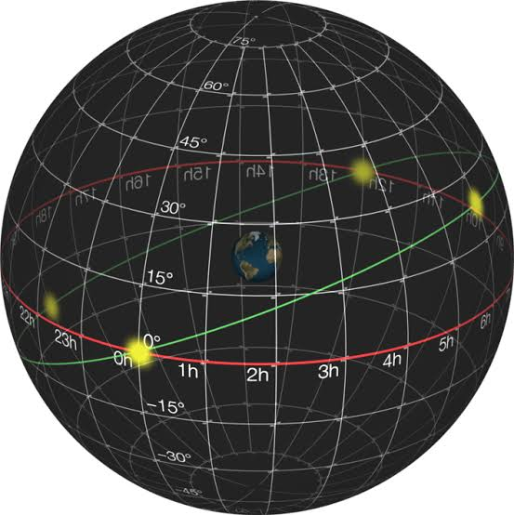
প্রাচীন কালে প্রায় ২০০০ বছর আগে দার্শনিক এরিস্টটল মনে করতেন যে,পৃথিবীর চারদিকে সূর্য ঘোরে।
পৃথিবীকেন্দ্রিক মডেল
Notes:
এরিস্টটলের মতবাদের সাথে একমত পোষন করেন বিখ্যাত গণিতবিদ টলেমী।তিনি জোরালো ভাবে বলেন যে,পৃথিবীকে কেন্দ্র করেই সব কিছু ঘুরছে।তার এই মতবাদ দীর্ঘদিন মানুষ বিশ্বাস করত।

Slide 10
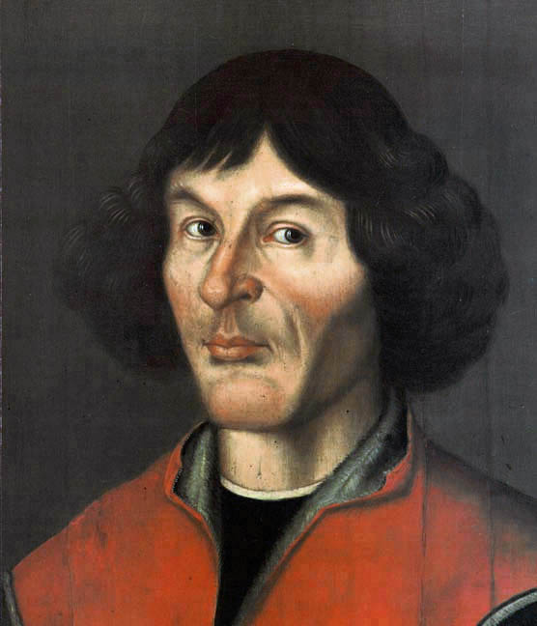
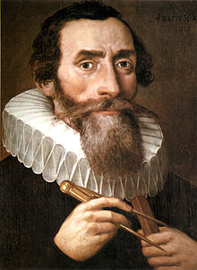
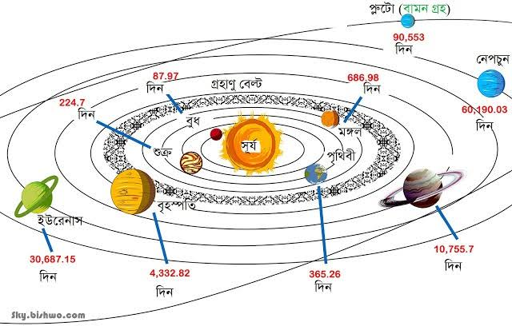
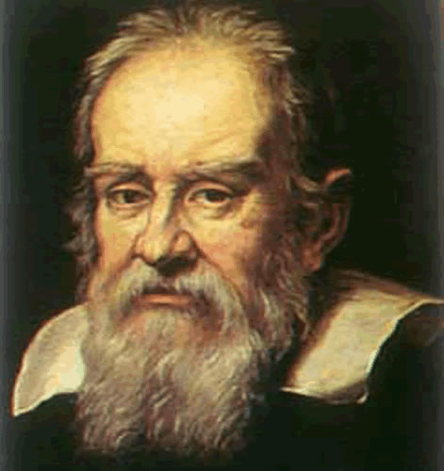
এরপর কোপার্নিকাস নামে একজন জ্যোর্তিবিদ পর্যবেক্ষণের মাধ্যমে
সম্পূর্ণ নতুন মতবাদ নিয়ে আসেন।তিনি পৃথিবীকেন্দ্রিক মডেলের পরিবর্তে সূর্যকেন্দ্রিক মডেলের প্রস্তাব করেন।তার মডেলের মূল কথে হলো পৃথিবী সূর্যকে কেন্দ্র করে ঘোরে।
কোপারনিকাস
সূর্যকেন্দ্রিক মডেল
কেপলার
গ্যালিলিও
পরবর্তীতে বিজ্ঞানী কেপলার ও গ্যালিলিও ,কোপার্নিকাসের মতবাদের পক্ষে প্রমাণ হাজির করেন।
বর্তমানে সূর্যকেন্দ্রিক এই মডেল প্রমাণিত এবং বিজ্ঞানীরা ও সাধারণ মানুষ
তা গ্রহণ করেছে।

Slide 11
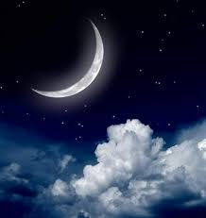
পৃথিবী হলো গ্রহ
চাঁদ হলো তার উপগ্রহ

Slide 12
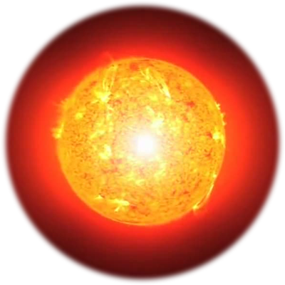
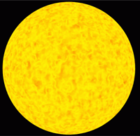
সূর্যের ভিতরে কী কী গ্যাস রয়েছে?
সূর্য তাপ ও আলো ছড়াচ্ছে কেনো?
গ্যাসগুলো কীভাবে আলো ও তাপ উৎপন্ন করে?
সূর্য একটি জ্বলন্ত গ্যাসপিণ্ড
হাইড্রোজেন, হিলিয়ামে রুপান্তরিত
হবার সময় প্রচুর শক্তি নির্গত হয়

Slide 13
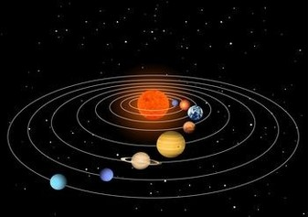
দলগত কাজ
সৌরজগতের কোন গ্রহের সাথে আমাদের গ্রহের মিল
রয়েছে বলে তুমি মনে কর, এর স্বপক্ষে যুক্তি দেখাও।

Slide 14
মূল্যায়ন
প্লূটো সৌরজগতের গ্রহ নয়, কারণ-
(i) এটি ক্ষুদ্র এবং গঠন অসম্পূর্ণ
(ii) এটি সূর্যের চারিদিকে ঘুরতে সক্ষম
(iii) বর্তমানে এটি জ্যোতিষ্কের মত আচরণ করছে
নিচের কোনটি সঠিক?
(ক) i , iii
(খ) i , ii
(গ) i , ii, iii
(ঘ) ii , iii

Slide 15
কোন গ্রহ গ্যাস ও বরফ দিয়ে গঠিত?
(ক) মঙ্গল
(খ) বৃহস্পতি
(গ) শনি
(ঘ) নেপচুন
সৌরজগতের সবচেয়ে বড় গ্রহ কোনটি?
(ক) মঙ্গল
(খ) বৃহস্পতি
(গ) শনি
(ঘ) পৃথিবী

Slide 16
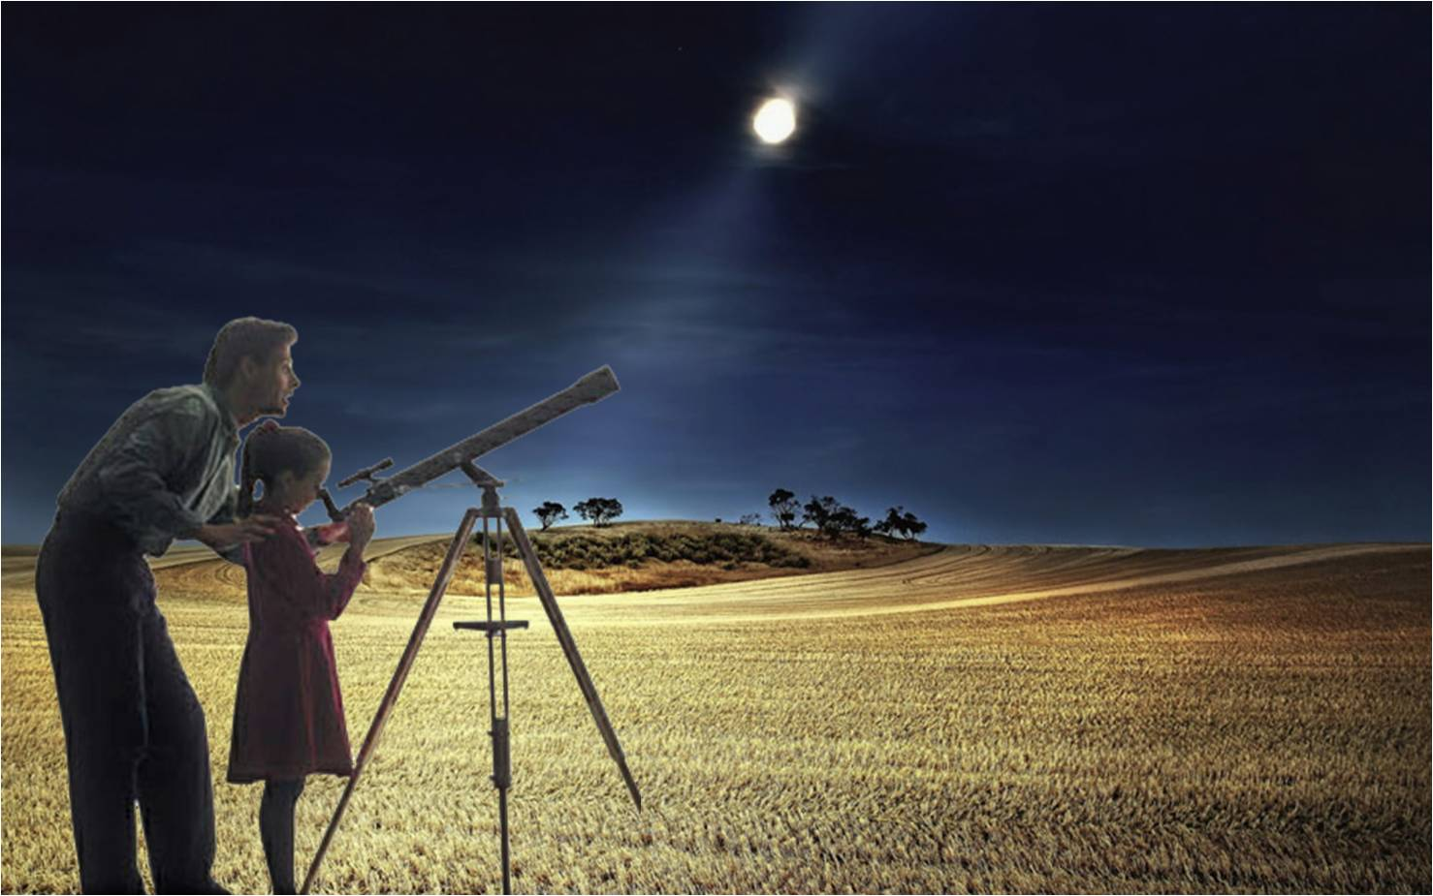
বাড়ির কাজ
সূর্যকেন্দ্রিক সৌরজগতের গঠন কাঠামোর চিত্র অঙ্কন কর এবং এর সদস্যগুলোর নাম লিখ।

Slide 17
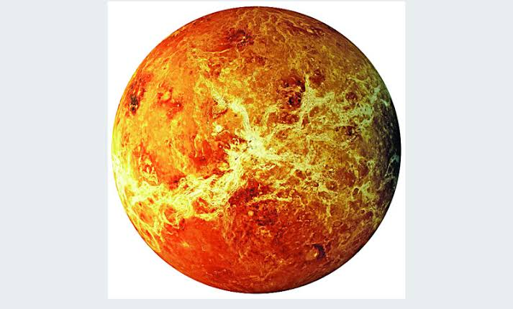
ধন্যবাদ

